Slide 1
Flujo normal del documento: Display block, inline e inline-block

Slide 2
Display: Verb: desplegar, colocar a la vista, exhibir, lucir, mostrar, presentar.

Slide 3
Display: DEFINE EL TIPO DE VISUALIZACIÓN DE UN ELEMENTO.

Slide 4
display: flex; display: grid; NOS CENTRAMOS MÁS EN LOS VALORES Y NO EN LA PROPIEDAD POR SI SOLA...

Slide 5
BLOCK Se extienden ocupando todo el espacio disponible para ellos. Inline Son como palabras en una oración: se separan por medio de un espacio en blanco entre ellos.
Block and Inline elements

Slide 6
"El comportamiento de los elementos en bloque y en línea es fundamental para CSS y el hecho de que un documento HTML marcado correctamente será legible por defecto. Este diseño se conoce como "Diseño de bloque y en línea" o "Flujo normal" porque esta es la forma en que los elementos se presentan si no les hacemos nada más."
Block and Inline

Slide 7

Dos valores de display

Slide 8
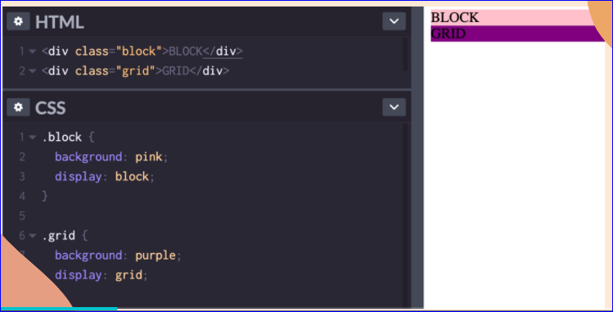
¿Cuál es la diferencia entre ambos?

Slide 9
VALOR EXTERNO DE VISUALIZACIÓN y VALOR INTERNO DE VISUALIZACIÓN
Block e Inline definen

Slide 10
display: grid; > LO QUE REALMENTE ESTÁS DICIENDO ES: display: block grid; >(ESTÁS SOLICITANDO UN CONTENEDOR GRID A NIVEL DE BLOQUE)

Slide 11
UN ELEMENTO QUE TENGA TODOS LOS ATRIBUTOS DE BLOQUE PUEDE DARLE: ancho, alto, padding, margin... y estirarse en todo el espacio.

Slide 12
Sin embargo, A LOS HIJOS DE UN CONTENEDOR DISPLAY: GRID; SE LES HA DADO UN VALOR INTERNO DE GRID

Slide 13
ESTA FORMA DE PENSAR EL DISPLAY ES REALMENTE ÚTIL ! display: inline-flex; INMEDIATAMENTE PENSARÁS EN QUE SE COMPORTA COMO UN ELEMENTO EN LÍNEA.

Slide 14
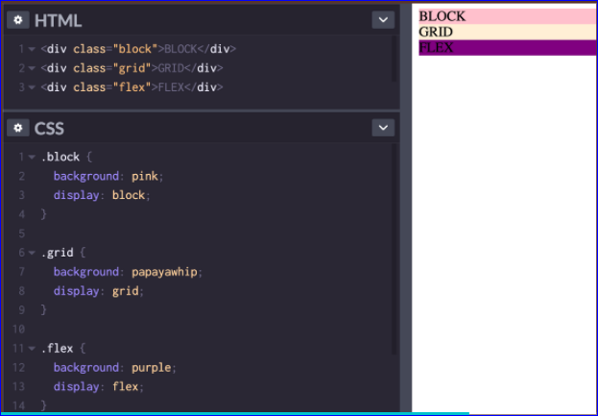
block, grid y flex

Slide 15
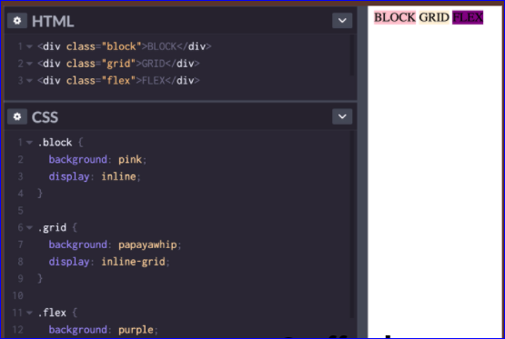
inline, inline-grid e inline-flex

